Slide 1


CHÀO MỪNG CẢ LỚP
ĐẾN VỚI TIẾT HỌC
HÔM NAY!

Slide 2

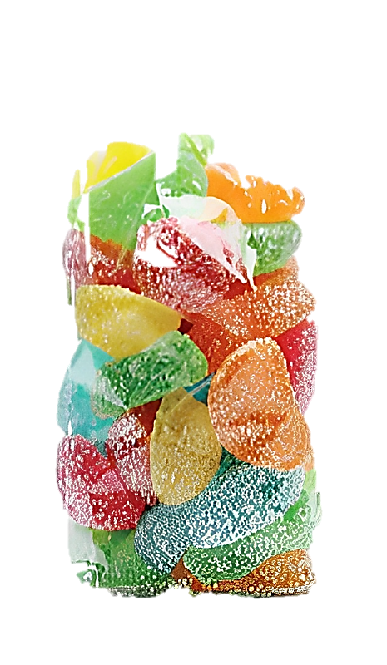


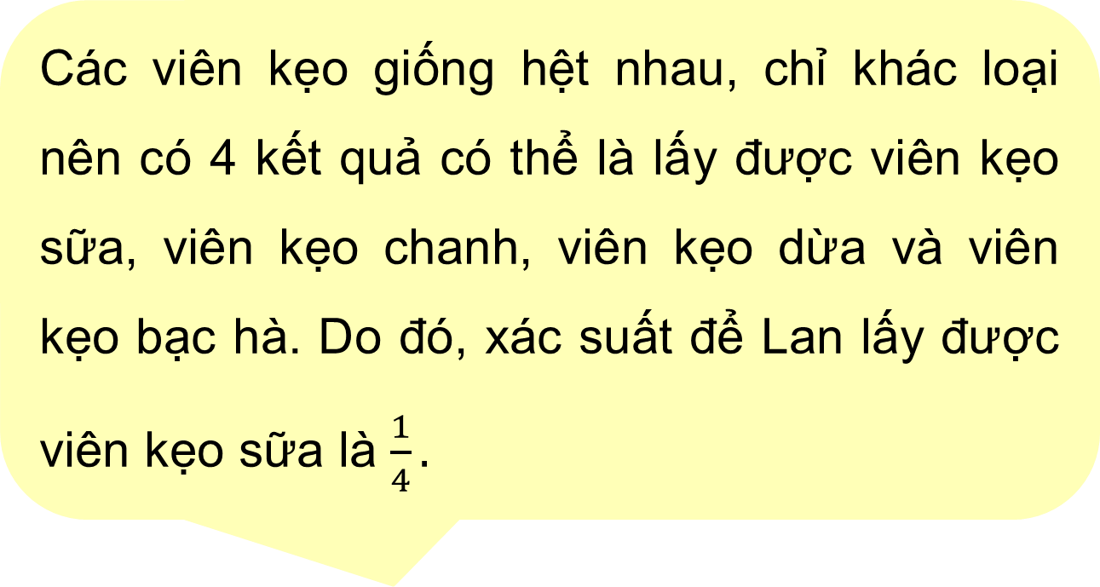
KHỞI ĐỘNG
Một túi đựng 20 viên kẹo giống hệt nhau nhưng khác loại, trong đó có 7 viên kẹo sữa, 4 viên kẹo chanh, 6 viên kẹo dừa và 3 viên kẹo bạc hà. Bạn Lan lấy ngẫu nhiên một viên kẹo từ túi. Tính xác suất để Lan lấy được viên kẹo sữa.
Các viên kẹo giống hệt nhau, chỉ khác loại nên có 4 kết quả có thể là lấy được viên kẹo sữa, viên kẹo chanh, viên kẹo dừa và viên kẹo bạc hà. Do đó, xác suất để Lan lấy được viên kẹo sữa là $\frac{1}{4}.$
Không đúng, chỉ có 4 kết quả có thể nhưng chúng không đồng khả năng. Tớ thấy xác suất để Lan lấy được viên kẹo sữa là cao nhất vì trong túi có nhiều viên kẹo sửa nhất. Nhưng tớ không biết xác suất để Lan lấy được viên kẹo sửa chính xác là bao nhiêu?

Slide 3

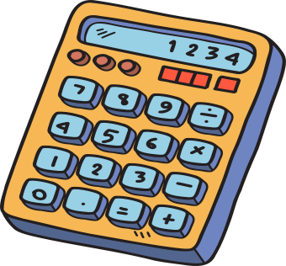
CHƯƠNG VIII. MỞ ĐẦU VỀ TÍNH XÁC SUẤT CỦA BIẾN CỐ
BÀI 31. CÁCH TÍNH XÁC SUẤT CỦA BIẾN CỐ BẰNG TỈ SỐ

Slide 4

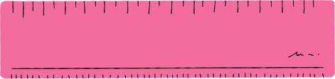

Cách tính xác suất bằng tỉ số
Công thức tính
Giả thiết rằng các kết quả có thể của một hành động hay thực nghiệm là đồng khả năng. Khi đó, xác suất của biến có $E$, kí hiệu là $P\left(E\right)$, bằng tỉ số giữa số kết quả thuận lợi cho biến cố $E$ và tổng số kết quả có thể:
$$P\left(E\right)=\frac{Số thuận lợi cho E}{Tổng số kết quả có thể}$$

Slide 5


Nhận xét
Việc tính xác suất của một biến cố E trong trường hợp các kết quả có thể của một hành động hay thực nghiệm là đồng khả năng sẽ gồm các bước sau:
Bước 1. Đếm các kết quả có thể (thường bằng cách liệt kê)
Bước 2. Chỉ ra các kết quả có thể là đồng khả năng;
Bước 3. Đếm các kết quả thuận lợi cho biến cố E.
Bước 4. Lập tỉ số giữa kết quả thuận lợi cho biến cố E và tổng số kết quả có thể.

Slide 6
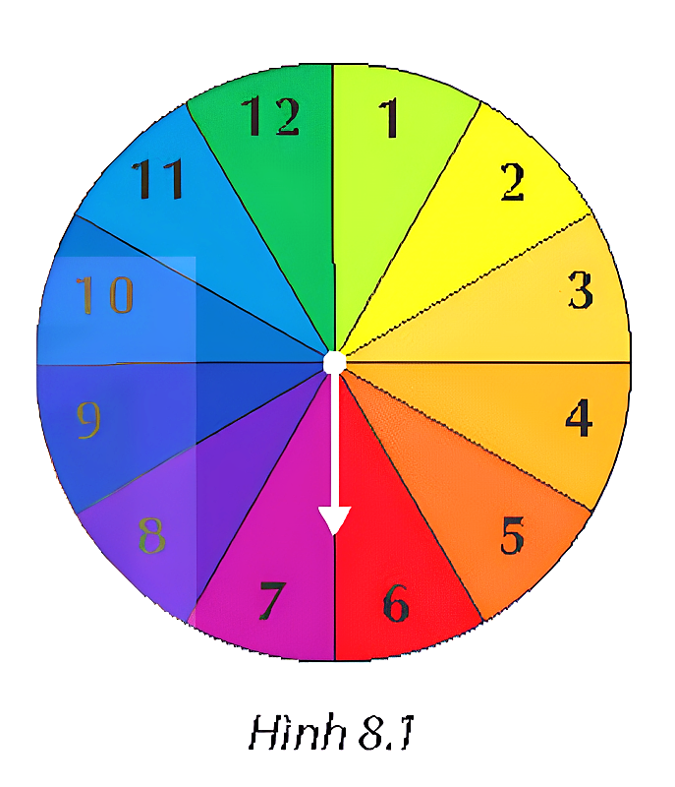

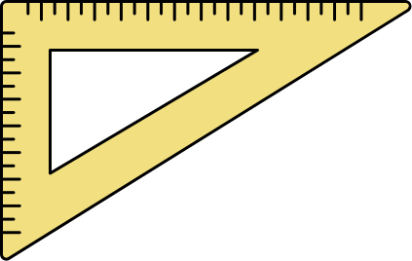

Ví dụ 1: Một tấm bìa cứng hình tròn được chia thành 12 hình quạt như nhau và đánh số 1; 2; 3;...; 12 (H.8.1), được gắn vào trục quay có mũi tên cố định ở tâm. Quay tấm bìa xem mũi tên chỉ vào hình quạt nào khi tấm bìa dừng lại, tính xác suất của các biến cố sau:
a) $A$: “Mũi tên chỉ vào hình quạt ghi số nguyên tố";
b) $B$: “Mũi tên chỉ vào hình quạt ghi số chính phương”.

Slide 7

Giải
Có 12 kết quả có thể, đó là 1; 2;...; 12.
Do 12 hình quạt như nhau nên 12 kết quả có thể này là đồng khả năng.
a) Các kết quả thuận lợi cho biến cố $A$ là 2; 3; 5; 7; 11.
Có 5 kết quả thuận lợi cho biến cố $A$.
Do đó, xác suất của biến cố $A$ là:$P\left(A\right)=\frac{5}{12}$
b) Các kết quả thuận lợi cho biến cố $B$ là 1; 4; 9.
Có 3 kết quả thuận lợi cho biến cố B.
Do đó, xác suất của biến cố B là $P\left(B\right)=\frac{3}{12}=\frac{1}{4}.$

Slide 8


Trở lại tình huống mở đầu. Tính xác suất để Lan lấy được:
a) Viên kẹo sữa; b) Viên kẹo chanh.
Luyện tập 1
Giải
Số kết quả có thể là 20.
Bạn Lam lấy ngẫu nhiên nên các kết quả có thể là đồng khả năng.
a) Gọi $E$ là biến cố “Lan lấy được viên kẹo sữa”. Có 7 kết quả thuận lợi cho $E$.
Vậy $P\left(E\right)=\frac{7}{20}$
b) Gọi $F$ là biến cố “Lan lấy được viên kẹo chanh”. Có 4 kết quả thuận lợi cho $F$.
Vậy $P\left(F\right)=\frac{4}{20}=\frac{1}{5}$

Slide 9


Ví dụ 2: Một hộp đựng 18 viên bi cùng khối lượng và kích thước, với hai màu đỏ và vàng, trong đó số viên bi màu vàng gấp đôi số viên bi màu đỏ. Bình lấy ngẫu nhiên một viên bi từ trong hộp. Tính xác suất để Bình lấy được viên bi màu vàng.
Giải
Gọi $x$ là số viên bị màu đỏ. Khi đó số viên bi màu vàng là $2x$.
Theo đề bài, ta có $x+2x=18$, hay $3x=18$, tức là $x=6$.
Do đó, số viên bi màu vàng là $12$.
Do Bình lấy ngẫu nhiên một viên bi từ hộp có 18 viên nên có 18 kết quả có thể và các kết quả đó là đồng khả năng.
Vậy xác suất để Bình lấy được viên bi màu vàng là $\frac{12}{18}=\frac{2}{3}.$

Slide 10

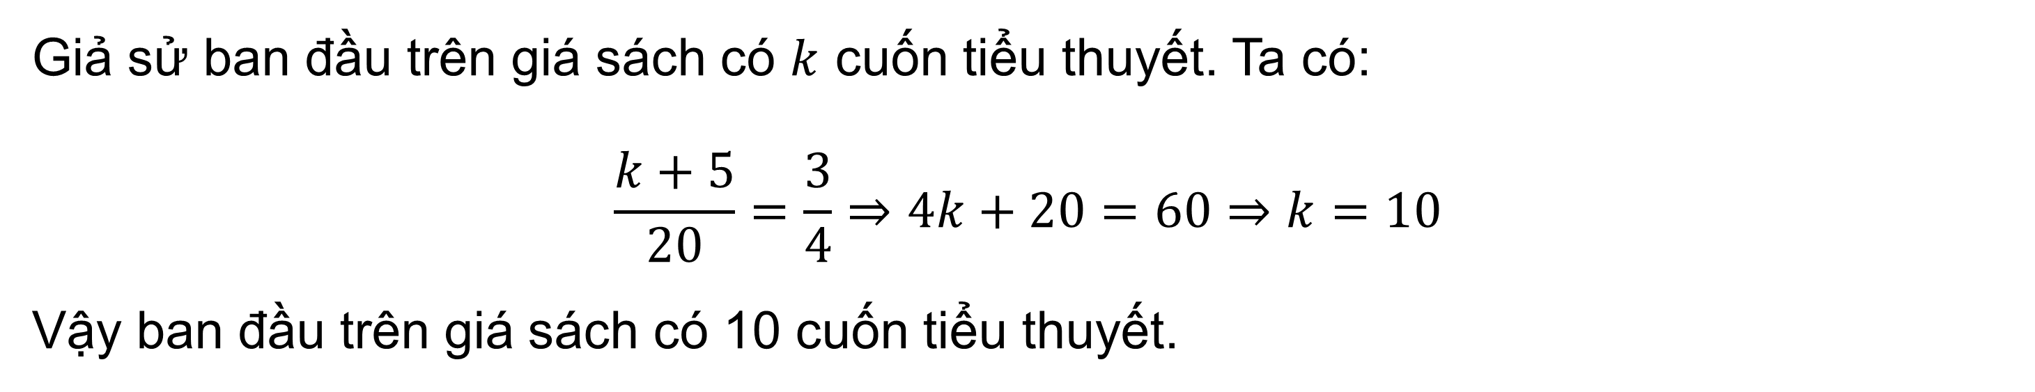
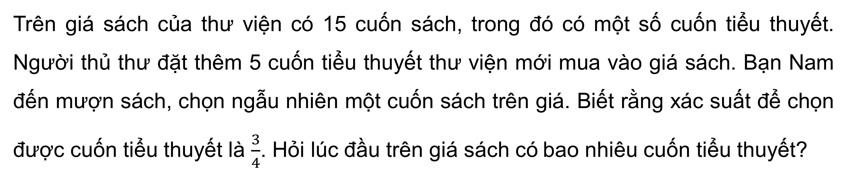
Luyện tập 2
Trên giá sách của thư viện có 15 cuốn sách, trong đó có một số cuốn tiểu thuyết. Người thủ thư đặt thêm 5 cuốn tiểu thuyết thư viện mới mua vào giá sách. Bạn Nam đến mượn sách, chọn ngẫu nhiên một cuốn sách trên giá. Biết rằng xác suất để chọn được cuốn tiểu thuyết là $\frac{3}{4}$. Hỏi lúc đầu trên giá sách có bao nhiêu cuốn tiểu thuyết?
Giải
Giả sử ban đầu trên giá sách có $k$ cuốn tiểu thuyết. Ta có:
$$\frac{k+5}{20}=\frac{3}{4}⇒4k+20=60⇒k=10$$
Vậy ban đầu trên giá sách có 10 cuốn tiểu thuyết.

Slide 11
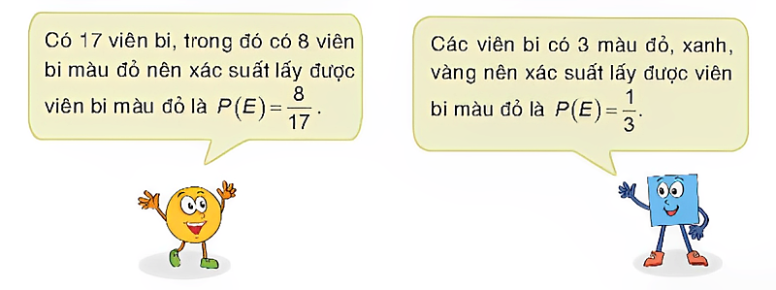
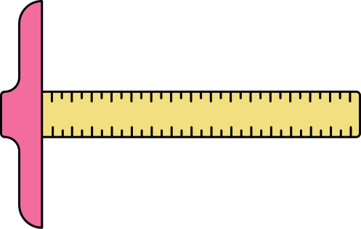
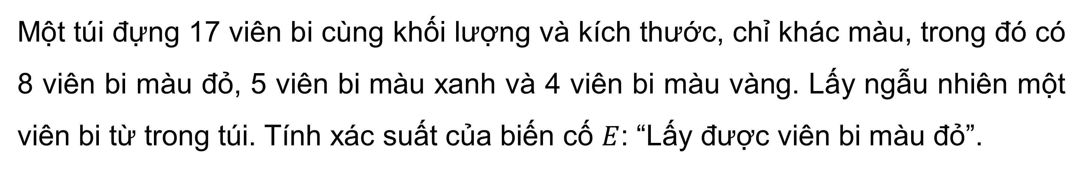
Tranh luận
Một túi đựng 17 viên bi cùng khối lượng và kích thước, chỉ khác màu, trong đó có 8 viên bi màu đỏ, 5 viên bi màu xanh và 4 viên bi màu vàng. Lấy ngẫu nhiên một viên bi từ trong túi. Tính xác suất của biến cố $E$: “Lấy được viên bi màu đỏ”.
Vuông và Tròn ai nói đúng? Tại sao?

Slide 12

Giải
Tròn nói đúng, vuông sai vì:
- Mặc dù chỉ có ba kết quả có thể là: Bi màu đỏ, bi màu trắng và bi màu vàng nhưng ba kết quả có thể này không đồng khả năng vì số bi màu đỏ, trắng, vàng là khác nhau.
$⇒$ Do đó Vuông đã sai.
- Các viên bi có cùng khối lượng và kích thước nhưng ta có thể đánh số các viên bi từ 1 đến 17. Vì chọn ngẫu nhiên nên có 17 kết quả là đồng khả năng.
Có 8 viên bi đỏ nên có 8 kết quả thuận lợi cho biến cố $E$.
$⇒$ Do đó $P\left(E\right)=\frac{8}{17}$. Tròn đúng.

Slide 13

LUYỆN TẬP
hỏi
Câu
trắc
nghiệm

Slide 14


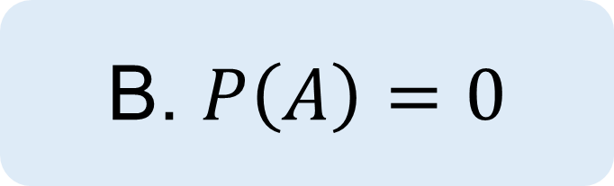
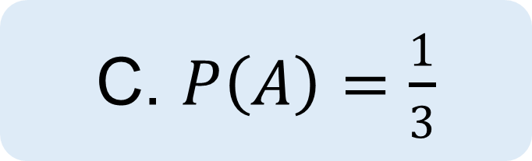
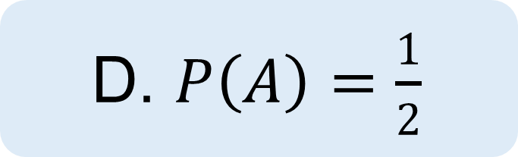
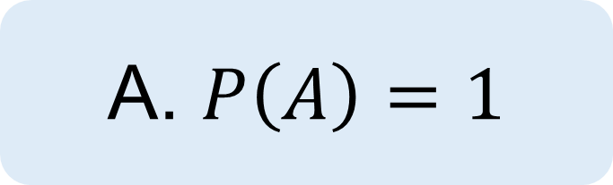
Câu 1. Trong một ống cắm bút có 1 bút vàng, 1 bút đỏ và 1 bút đen có kích thước và khối lượng như nhau. Gọi A là biến cố: ''Lấy được 1 bút đỏ trong ống''. Tìm P(A).
A. $P\left(A\right)=1$
B. $P\left(A\right)=0$
C. $P\left(A\right)=\frac{1}{3}$
D. $P\left(A\right)=\frac{1}{2}$
Notes:
Chọn đáp án bằng cách kích vào bông hoa thích hợp

Slide 15




Câu 2. Tổ I của lớp 7D có 5 học sinh nữ và 5 học sinh nam. Chọn ra ngẫu nhiên một học sinh trong Tổ I của lớp 7D. Xét biến cố “Học sinh được chọn ra là học sinh nữ”. Xác suất của biến cố trên bằng bao nhiêu?
A. $0$
B. $1$
C. $\frac{1}{2}$
D. $\frac{8}{10}$
Notes:
Chọn đáp án bằng cách kích vào bông hoa thích hợp

Slide 16




Câu 3. Biết rằng bộ bài tây có 52 lá bài được chia thành 4 chất bài: Rô, Cơ, Tép, Bích sao cho số lượng mỗi chất bài bằng nhau. Rút ra một lá bài từ bộ bài tây. Xác suất để được lá bích là?
A. $\frac{1}{13}$
B. $\frac{1}{4}$
C. $\frac{12}{13}$
D. $\frac{3}{4}$
Notes:
Chọn đáp án bằng cách kích vào bông hoa thích hợp

Slide 17
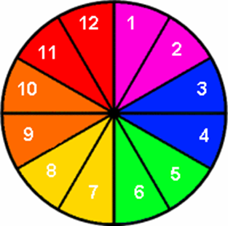




Một tấm bìa hình tròn được người ta chia thành 12 hình quạt tròn như nhau, đánh số liên tục từ 1 đến 12. Ở tâm bìa hình tròn có gắn một chiếc kim. Người ta quay tấm bìa xem mũi tên chỉ vào ô số mấy. Hãy tính:
Câu 4. Tính xác suất của biến cố “Mũi tên chỉ vào số chia hết cho 4”
A. $\frac{3}{4}$
B. $\frac{1}{3}$
C. $\frac{5}{12}$
D. $\frac{1}{4}$
Notes:
Chọn đáp án bằng cách kích vào bông hoa thích hợp

Slide 18




Một tấm bìa hình tròn được người ta chia thành 12 hình quạt tròn như nhau, đánh số liên tục từ 1 đến 12. Ở tâm bìa hình tròn có gắn một chiếc kim. Người ta quay tấm bìa xem mũi tên chỉ vào ô số mấy. Hãy tính:
Câu 5. Tính xác suất của biến cố “Mũi tên chỉ vào số là ước của 12”
A. $\frac{1}{5}$
B. $\frac{1}{10}$
C. $\frac{1}{2}$
D. $\frac{4}{5}$
Notes:
Chọn đáp án bằng cách kích vào bông hoa thích hợp

Slide 19
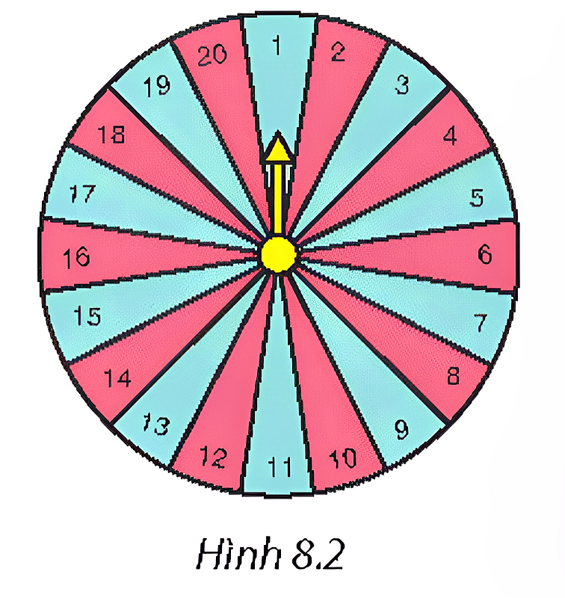
Bài 8.4 (SGK – tr.66)
Một tấm bìa cứng hình tròn được chia thành 20 hình quạt như nhau, đánh số từ 1; 2;...; 20 và được gắn vào trục quay có mũi tên cố định ở tâm (H.8.2).
Quay tấm bìa và quan sát xem mũi tên chỉ vào hình quạt nào khi tấm bìa dừng lại.
Tính xác suất để mũi tên:
a) Chỉ vào hình quạt ghi số chia hết cho 4.
b) Chỉ vào hình quạt ghi số không phải là số nguyên tố.

Slide 20

Giải
Mũi tên có thể dừng ở một trong 20 hình quạt như nhau nên 20 kết quả có thể đó là đồng khả năng.
a) Gọi biến cố $E$: “Mũi tên chỉ vào hình quạt ghi số chia hết cho 4”
Khi mũi tên chỉ vào hình quạt thuộc tập $\left\{4;8;12;16;20\right\}$ thì biến cố $E$ xảy ra.
Vậy, có 5 kết quả thuận lợi cho biến cố $E$.
Do đó $P\left(E\right)=\frac{5}{20}=\frac{1}{4}$

Slide 21

Giải
b) Gọi biến cố $F:$ “Mũi tên chỉ vào hình quạt ghi số không phải là số nguyên tố”.
Khi mũi tên chỉ vào hình quạt ghi một trong các số thuộc tập $\left\{1;4;6;8;9;10;12;14;15;16;18;20\right\}$ thì biến cố $F$ xảy ra.
Vậy có 12 kết quả thuận lợi cho biến cố $F$.
Do đó
$$P\left(F\right)=\frac{12}{20}=\frac{3}{5}$$

Slide 22


Bài 8.5 (SGK – tr.66)
Một túi đựng các viên kẹo giống hệt nhau, chỉ khác màu, trong đó có 5 viên kẹo màu đen, 3 viên kẹo màu đỏ, 7 viên kẹo màu trắng. Lấy ngẫu nhiên một viên kẹo trong túi.
Tính xác suất của các biến cố sau:
a) $E$: “Lấy được viên kẹo màu đen”;
b) $F$: “Lấy được viên kẹo màu đen hoặc màu đỏ”;
c) $G$: “Lấy được viên kẹo màu trắng”;
d) $H$: “Không lấy được viên kẹo màu đỏ”.

Slide 23

Giải
Trong túi có $5+3+7=15$ (viên kẹo).
Do đó, số kết quả có thể là 15.
Vì lấy ngẫu nhiên nên 15 kết quả có thể này là đồng khả năng
a) Túi có 5 viên kẹo màu đen.
Vậy có 5 kết quả thuận lợi cho biến cố $E$.
Do đó $P\left(E\right)=\frac{5}{15}=\frac{1}{3}$
b) Túi có 5 viên kẹo màu đen và 3 viên kẹo màu đỏ.
Vậy có $5+3=8$ kết quả thuận lợi cho $F$.
Do đó $P\left(F\right)=\frac{8}{15}$

Slide 24

Giải
c) Túi có 7 viên kẹo màu trắng.
Vậy có 7 kết quả thuận lợi cho $G$.
Do đó $P\left(G\right)=\frac{7}{15}$
d) Túi có 5 viên kẹo màu đen và 7 viên kẹo màu trắng,
tức là có $5+7=12$ viên kẹo không phải mà đỏ.
Vậy có 12 kết quả thuận lợi cho $H$.
Do đó $P\left(H\right)=\frac{12}{15}=\frac{4}{5}$

Slide 25




Bài 8.6 (SGK – tr.66)
Trong một chiếc hộp có 15 tấm thẻ giống nhau được đánh số 10; 11;...; 24. Rút ngẫu nhiên một tấm thẻ từ trong hộp. Tính xác suất của các biến cố sau:
a) $A$: "Rút được tấm thẻ ghi số lẻ";
b) $B$: "Rút được tấm thẻ ghi số nguyên tố".
Giải
Số kết quả có thể là 15. Vì rút ngẫu nhiên nên 15 kết quả có thể này là đồng khả năng.
a) Có 7 kết quả thuận lợi cho $A$ là $\left\{11;13;15;17;19;21;23\right\}$. Vậy $P\left(A\right)=\frac{7}{15}$
b) Có 5 kết quả thuận lợi cho $B$ là $\left\{11;13;17;19;23\right\}$. Vậy $P\left(B\right)=\frac{5}{15}=\frac{1}{3}$

Slide 26

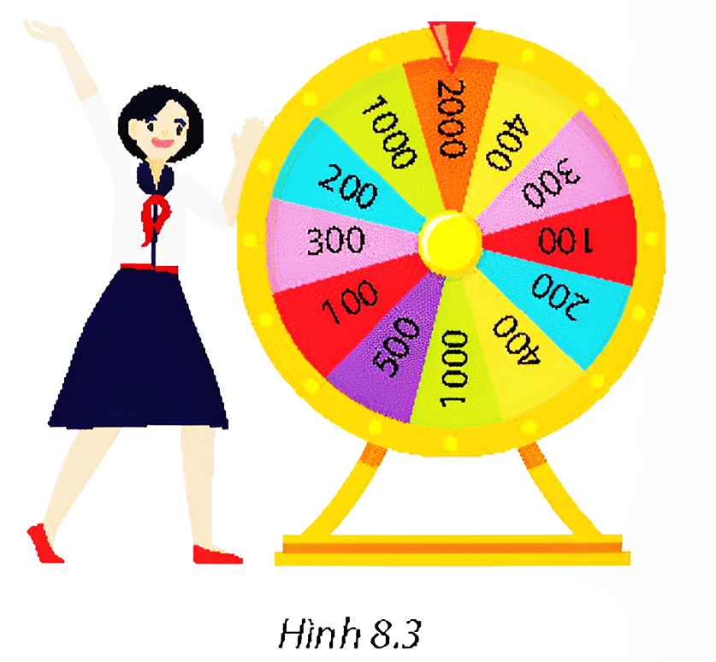

VẬN DỤNG
Bài 8.7 (SGK – tr.66)
Trò chơi vòng quay may mắn.
Một bánh xe hình tròn được chia thành 12 hình quạt như nhau, trong đó có 2 hình quạt ghi 100 điểm, 2 hình quạt ghi 200 điểm, 2 hình quạt ghi 300 điểm, 2 hình quạt ghi 400 điểm, 1 hình quạt ghi 500 điểm, 2 hình quạt ghi 1 000 điểm, 1 hình quạt ghi 2000 điểm (H.8.3).
Ở mỗi lượt, người chơi quay bánh xe. Mũi tên cố định gắn trên vành bánh xe dừng ở hình quạt nào thì người chơi nhận được số điểm ghi trên hình quạt đó.
Bạn Lan chơi trò chơi này. Tính xác suất của các biến cố sau:
a) $A$: "Trong một lượt quay, Lan quay được 400 điểm";
b) $B$: "Trong một lượt quay, Lan được ít nhất 500 điểm".

Slide 27

Giải
a) Mũi tên có thể dừng ở một trong mười hai hình quạt có diện tích bằng nhau nên 12 kết quả có thể đó là đồng khả năng.
Có 2 kết quả thuận lợi cho biến cố $A$.
Vậy $P\left(A\right)=\frac{2}{12}=\frac{1}{6}$
b) Biến cố F: “Trong một lượt quay, Lan được ít nhất 500 điểm” tương đương với biến cố “Mũi tên dừng ở hình quạt ghi $500$ điểm hoặc 1 000 điểm hoặc 2 000 điểm”.
Có $1+2+1=4$ kết quả thuận lợi cho biến cố $F$.
Vậy $P\left(F\right)=\frac{4}{12}=\frac{1}{3}$

Slide 28
HƯỚNG DẪN VỀ NHÀ
Ghi nhớ kiến thức trong bài.
Hoàn thành bài tập trong SBT.
Chuẩn bị bài sau Bài 32. Mối liên hệ giữa xác suất thực nghiệm với xác suất và ứng dụng.

Slide 29

CẢM ƠN CẢ LỚP
ĐÃ LẮNG NGHE!

